Slide 1
GGY 206
Ölçme Bilgisi 2
(3-0)3
Prof. Dr. Türkay TÜDEŞ
Ankara Üniversitesi UBF Gayrimenkul Geliştirme ve Yönetimi Bölümü

Slide 2
5. Hafta
Teodolit, Takeometre, Total Station, Açı Ölçüsü ve Uygulamaları

Slide 3
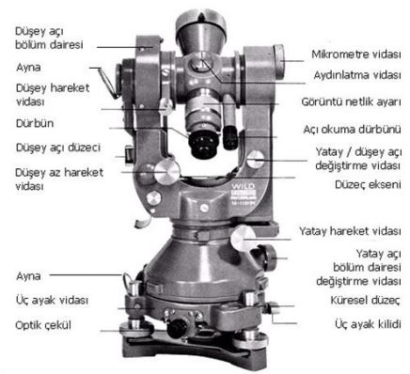
Teodolit, Takeometre, Total Station, Açı Ölçüsü ve Uygulamaları

Slide 4
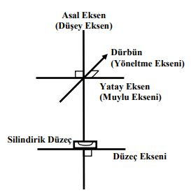
Teodolit, Takeometre, Total Station, Açı Ölçüsü ve Uygulamaları

Slide 5
Teodolit, Takeometre, Total Station, Açı Ölçüsü ve Uygulamaları
Yatay Eksen: Dürbünün etrafında döndüğü eksendir.
Asal Eksen: Çekül doğrultusundaki eksen
Düzeç Ekseni: Düzecin üzerinde bulunduğu eksen
Yöneltme Ekseni: Kıllar şebekesinin kesim noktası ile objektifin merkezinden geçen doğru
Dürbün: Teodoliti hedefe yöneltir.
Düzeç (küresel, silindirik): Asal ekseni düşeylemeye yarar.
Yatay daire: Merkezi asal eksen üzerindedir. 400g ye bölünmüştür. Yatay doğrultuların ölçülmesini sağlar.
Düşey Daire: Merkezi yatay eksen üzerindedir. Düşey açıların ölçülmesini sağlar

Slide 6
Teodolit, Takeometre, Total Station, Açı Ölçüsü ve Uygulamaları
Yatay Eksen: Dürbünün etrafında döndüğü eksendir.
Asal Eksen: Çekül doğrultusundaki eksen
Düzeç Ekseni: Düzecin üzerinde bulunduğu eksen
Yöneltme Ekseni: Kıllar şebekesinin kesim noktası ile objektifin merkezinden geçen doğru
Dürbün: Teodoliti hedefe yöneltir.
Düzeç (küresel, silindirik): Asal ekseni düşeylemeye yarar.
Yatay daire: Merkezi asal eksen üzerindedir. 400g ye bölünmüştür. Yatay doğrultuların ölçülmesini sağlar.
Düşey Daire: Merkezi yatay eksen üzerindedir. Düşey açıların ölçülmesini sağlar

Slide 7
Teodolit, Takeometre, Total Station, Açı Ölçüsü ve Uygulamaları
Teodolitin Doğrultu ve Açı Okuma Düzeni Teodolitlerde, açı bölümlerinin üzerine çizildiği daireye açı bölüm dairesi denilir. Yatay açıların üzerine çizildiği daireye yatay açı bölüm dairesi ya da kısaca yatay daire; düşey açıların üzerine çizildiği daireye de düşey açı bölüm dairesi ya da kısaca düşey daire denir. Açılar bu iki açı dairesinden okunur. Teodolit yardımıyla doğrultular ve düşey açılar direk ölçülür. Yatay doğrultular ve düşey açılar açı okuma dürbünü yardımıyla aynı yerden okunur.

Slide 8
Teodolit, Takeometre, Total Station, Açı Ölçüsü ve Uygulamaları
Teodolitin Doğrultu ve Açı Okuma Düzeni Teodolitlerde, açı bölümlerinin üzerine çizildiği daireye açı bölüm dairesi denilir. Yatay açıların üzerine çizildiği daireye yatay açı bölüm dairesi ya da kısaca yatay daire; düşey açıların üzerine çizildiği daireye de düşey açı bölüm dairesi ya da kısaca düşey daire denir. Açılar bu iki açı dairesinden okunur. Teodolit yardımıyla doğrultular ve düşey açılar direk ölçülür. Yatay doğrultular ve düşey açılar açı okuma dürbünü yardımıyla aynı yerden okunur.

Slide 9
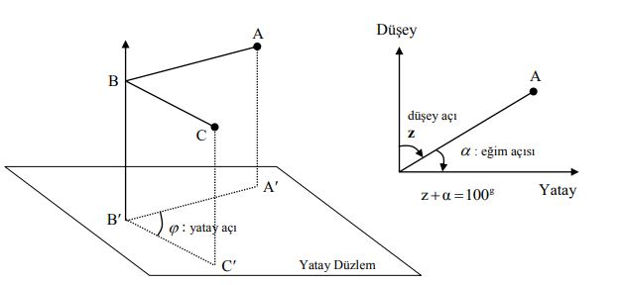
Teodolit, Takeometre, Total Station, Açı Ölçüsü ve Uygulamaları

Slide 10
Teodolit, Takeometre, Total Station, Açı Ölçüsü ve Uygulamaları
Düşey açı: BA doğrultusundan geçen düşey düzlem içerisinde bulunan ve B den geçen düşey doğrultu ile BA arasında kalan açıya düşey açı denir. Düşey açı 0g ile 200g arasında değerler alır. Yatay açı: AB ve BC doğrularının yatay bir düzlem üzerinde izdüşümleri olan A′B′ ve B′C′ doğruları arasında kalan açısına yatay açı denir. Yatay açı yatay düzlemde nokta koordinatlarının hesaplanmasında kullanılır.

Slide 11
Kaynaklar
Ölçme Bilgisi Pratik Jeodezi, Prof. Dr. Erdoğan Özbenli ve Prof. Dr. Türkay Tüdeş, Trabzon, 2001.
Ölçme Bilgisi, Doç. Dr. İbrahim Koç, İstanbul, 1998.
İmar Planı Uygulamaları Kentsel Alan Düzenlemesi, Prof. Dr. Türkay Tüdeş, Ankara, 2019.
Bayrak, T., 2011. Ölçme Bilgisi Ders Notları, Gümüşhane Üniversitesi.

